Slide 1
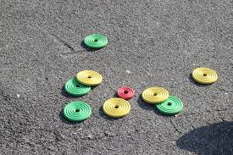
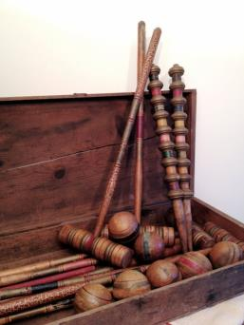
ŠPORT
IGRE na prostem
NEKOČ IN DANES

Slide 2
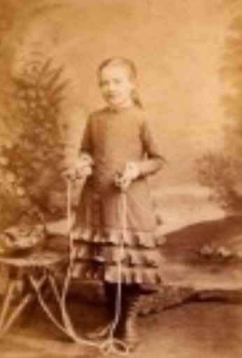

Ta teden bodo ure športa povezane s preteklostjo.
Aktivni boste skozi igre vaših staršev, babic in dedkov, morda prababic in pradedkov.

Slide 3

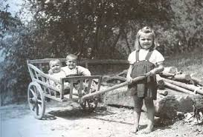
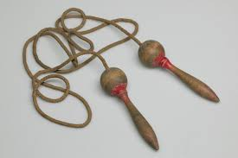
Naše babice in dedki so imeli veliko obveznosti doma. Njihovo otroštvo je bilo povezano s hišnimi, domačimi, tudi kmečkimi opravili.
Vendarle pa so bili vseeno otroci in so se radi igrali, tako kot se radi igrate vi. Ker so imeli manj prostega časa, so velikokrat čas za igro izkoristili kar med delom. Igrače ali športne rekvizite pa so si naredili sami.

Slide 4
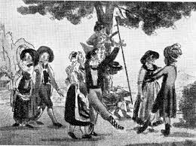
Največkrat so peli ljudske pesmi, ob petju so tudi zaplesali.
1. deJAVNOST: :
Če še ne poznaš pesmi Zajček al‘ se ne bojiš, imaš ta teden čas za to. Na spodnjem posnetku jo poslušaj in zapleši. ☺
https://www.youtube.com/watch?v=TUXRko6gDrs

Slide 5
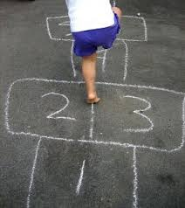
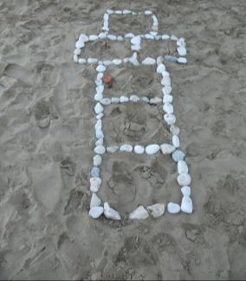
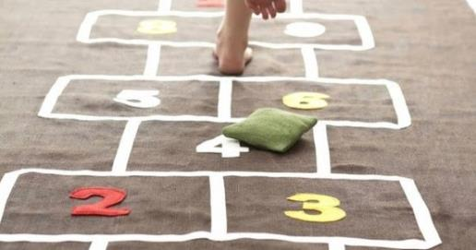
Ena izmed priljubljenih iger je bila tudi Ristanc. Tudi ta igra se je, tako kot ljudski ples, ohranila vse do danes.

Slide 6
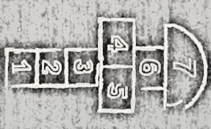
2. deJAVNOST:
Pripravil boš svoj Ristanc.
Lahko ga narišeš s kredo, lahko ga narediš z vejami, s kamenjem.
Če nimaš možnosti biti zunaj, ga lahko narediš v stanovanju.
Tvoja igra bo imela malo drugačna pravila. Namreč naredil ga boš tako, da boš namesto številk pisal črke. (Črke si lahko izmisliš Sam, na naslednji strani imaš samo primer).
Pomembno pa je, da na tisto črko, kjer je kamen, vsakič, ko skočiš poveš določeno stvar, ki si jo izbereš med spodnjimi(seveda si lahko izmisliš tudi svoje)
ŽIVAL MESTO IME PREDMET DRŽAVA ŠPORTNA DISCIPLINA

Slide 7

J
T
Primer:
Odločila sem se, da bo moj Ristanc, Ristanc živali.
Kamenček vržem na prvo polje, torej polje s črko L. Vsakič, ko skočim, moram povedati žival na L, vendar samo do vrha Ristanca, nazaj ne.
Ker je 6 polj, to pomeni, da naštejem 6 živali (leopard, lev, lisica, lastovka, lenivec, ligenj).
Nato je na vrsti črka K, ostane samo 5 živali;
črka M, so še samo 4 živali, in tako naprej, vse do črke J, kjer povem samo 1 žival.
Predlagam, da težje črke daš na konec, lažje na začetek. Predvsem pa, želim ti veliko zabave! ☺
M
S
K
L

